Slide 1
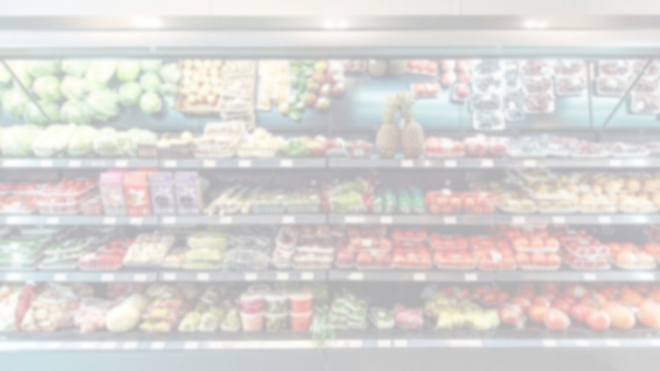
Цифровая полка
work with future

Slide 2
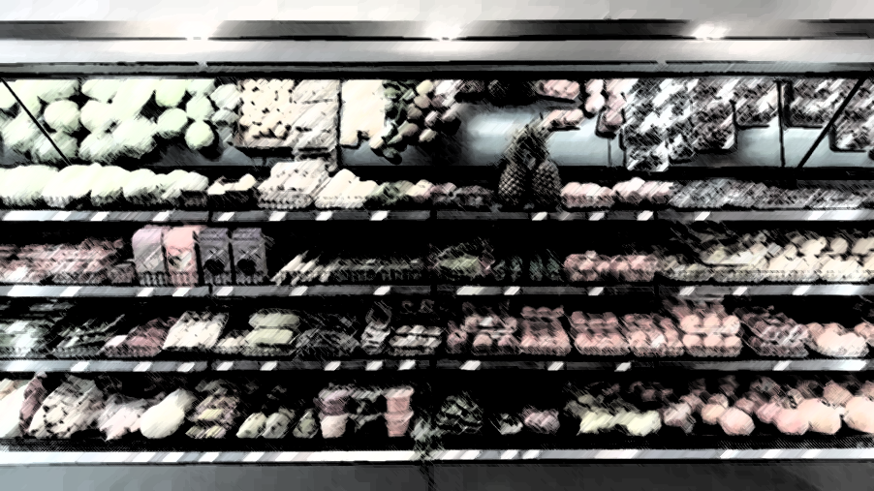
Какая проблема?
Плохая выкладка, которая мешает повышению продаж
Долгое и сложное составление отчётов
Неполный анализ данных
Решение этих проблем ведёт к увеличению прибыли

Slide 3
Решение
Наш продукт Цифровая полка
Распознавание продуктов на фото и проверка, улучшение и документирование планограмм автоматически

Slide 4



Рынок
Конкурентные проекты в мире
В странах СНГ подобных аналогов НЕТ

Slide 5
Вы загружаете набор фотографий прилавка на наш сайт
Выбираете необходимые функции
Получаете панорамное представление прилавка со всем желаемым анализом, документированием и улучшением
Как это работает?

Slide 6
Чего нам
не хватает?
На сегодняшний день мы ищем команду ребят, готовых заниматься данным проектом, развивать его и преодолевать новые трудности и преграды, которые возникают при развитии проетка

Slide 7
Наш сайт
https://corowka.github.io/Digitization
Наш git
https://github.com/SenchaBrest/Digital_Shelf

